Slide 1





  Chào mừng các em
  đến với tiết Toán

Slide 2

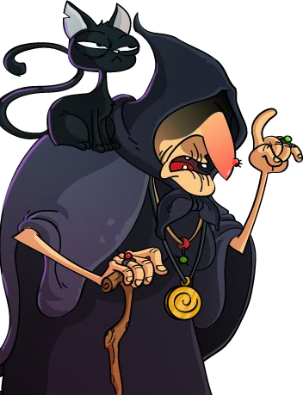
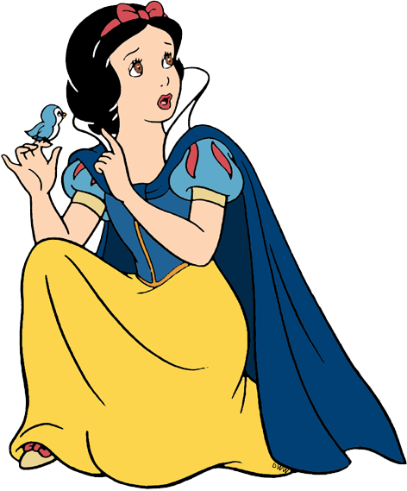


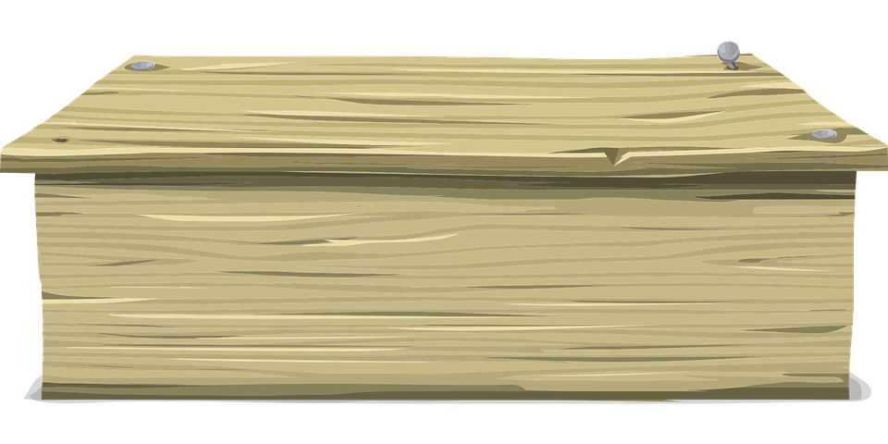
Chỉ có một trái không có độc. Ngươi hãy chọn đi
Choose ! Now
Play

Slide 3
34 - 8 =
A. 26
B. 27
Ngày hôm sau . The next day

Slide 4
45 + 50 =
A. 94
B. 95
Ngày hôm sau . The next day

Slide 5
25 + 65 - 40 =
A. 40
B. 50
Ngày hôm sau . The next day

Slide 6
100 - 30 =
A. 70
B. 60
Ngày hôm sau . The next day

Slide 7



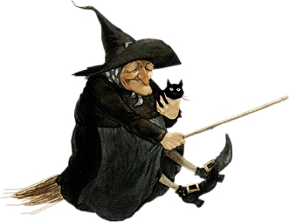

Slide 8
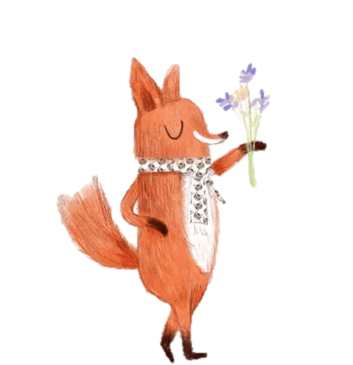
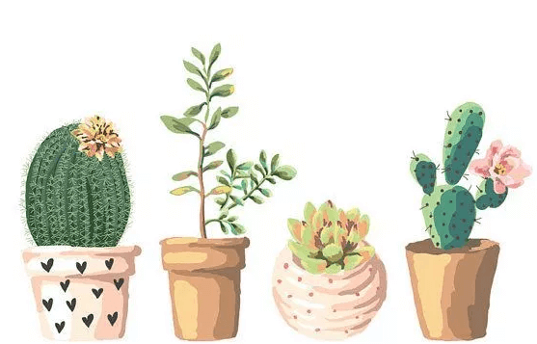

Bài 25: Điểm, đoạn thẳng, đường thẳng, đường cong, ba điểm thẳng hàng

Slide 9
Tiết 1

Slide 10
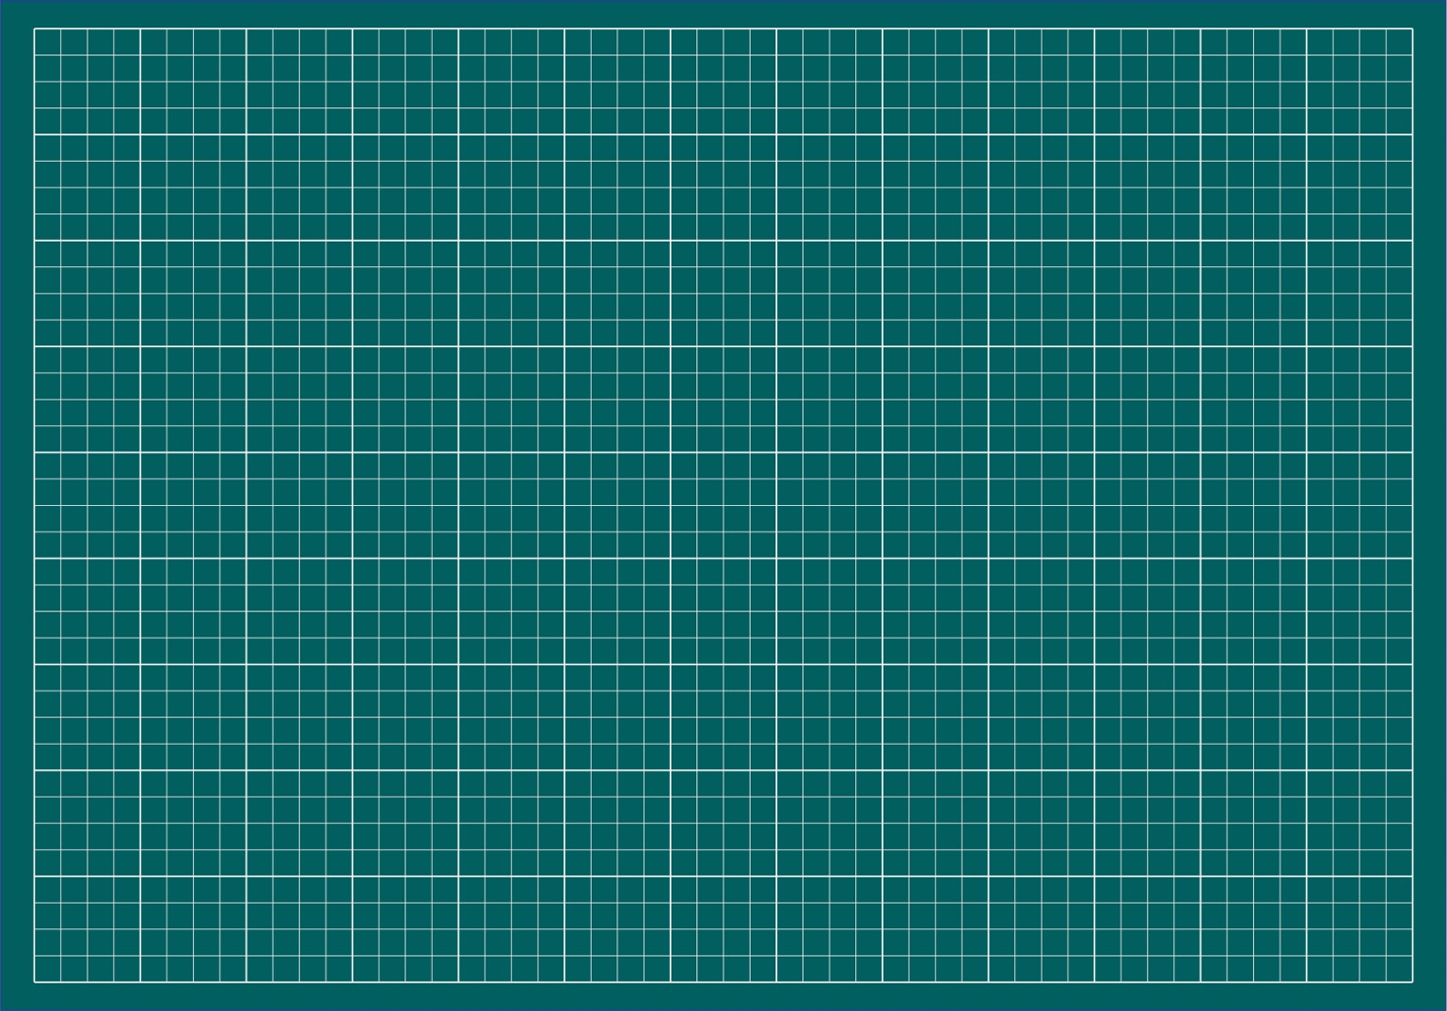
Thứ tư ngày 8 tháng 12 năm 2021
Toán
Điểm, đoạn thẳng
Notes:
Yêu cầu ghi vở

Slide 11

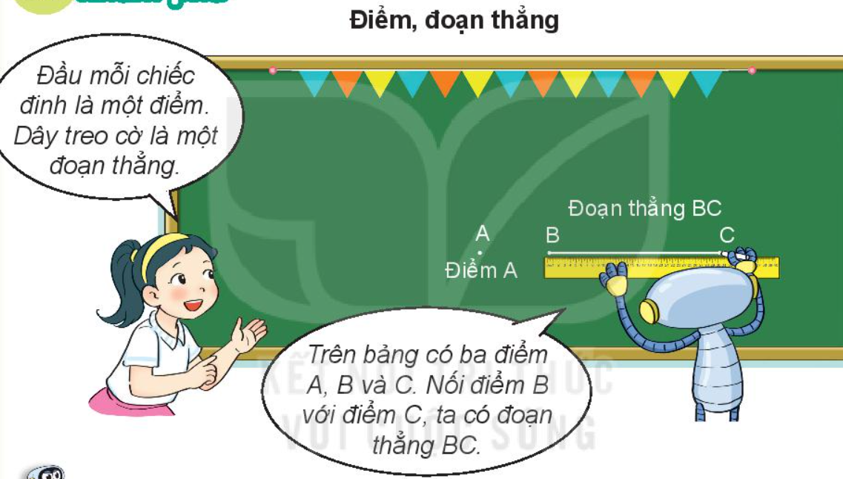

Slide 12

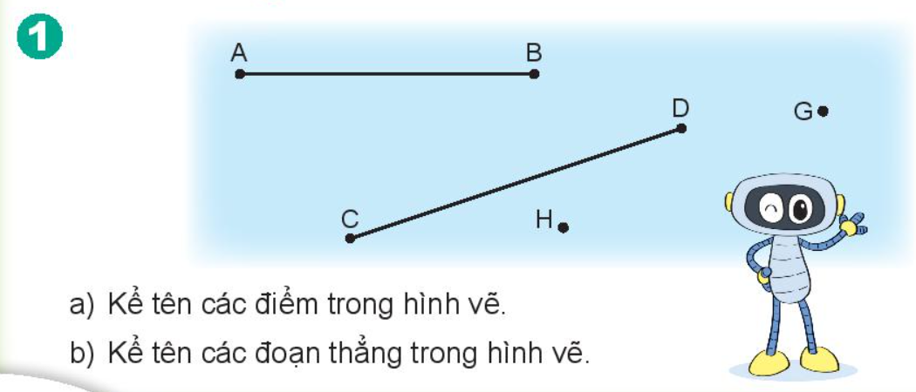
a. Trên hình vẽ có 6 điểm: A, B, C, D, G, H
b. Có các đoạn thẳng là: AB, CD

Slide 13
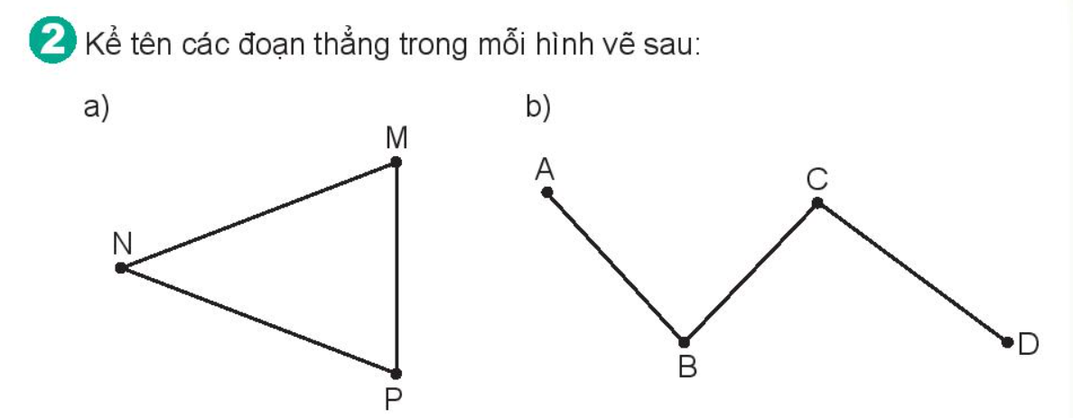

Slide 14
Thứ tư ngày 8 tháng 12 năm 2021
Toán
Điểm, đoạn thẳng
Bài 2 (99)
a. Các đoạn thẳng có trong hình a là: MN, NP, PM. đ
b. Các đoạn thẳng có trong hình b là: AB, BC, CD. đ
Notes:
Yêu cầu ghi vở

Slide 15
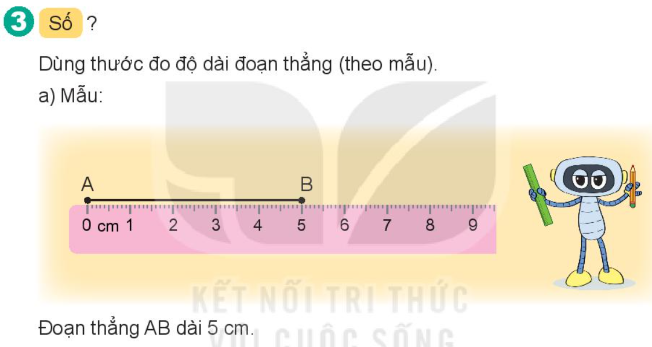

Slide 16
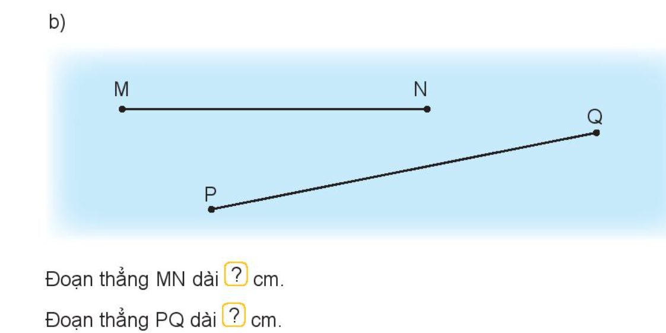

Slide 17

Tiết 2

Slide 18
Thứ năm ngày 9 tháng 12 năm 2021
Toán
Đường thẳng, đường cong, ba điểm thẳng hàng
Notes:
Yêu cầu ghi vở

Slide 19

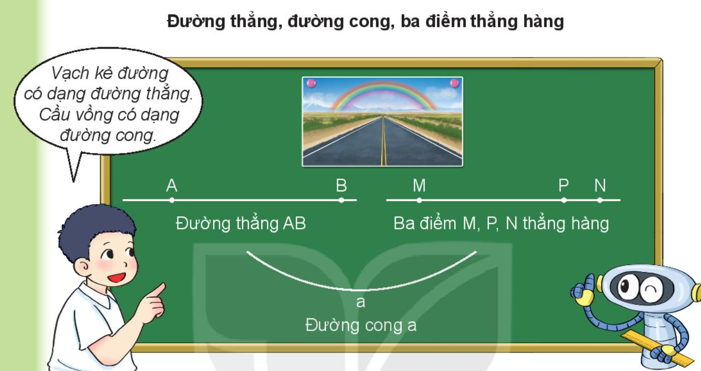

Slide 20


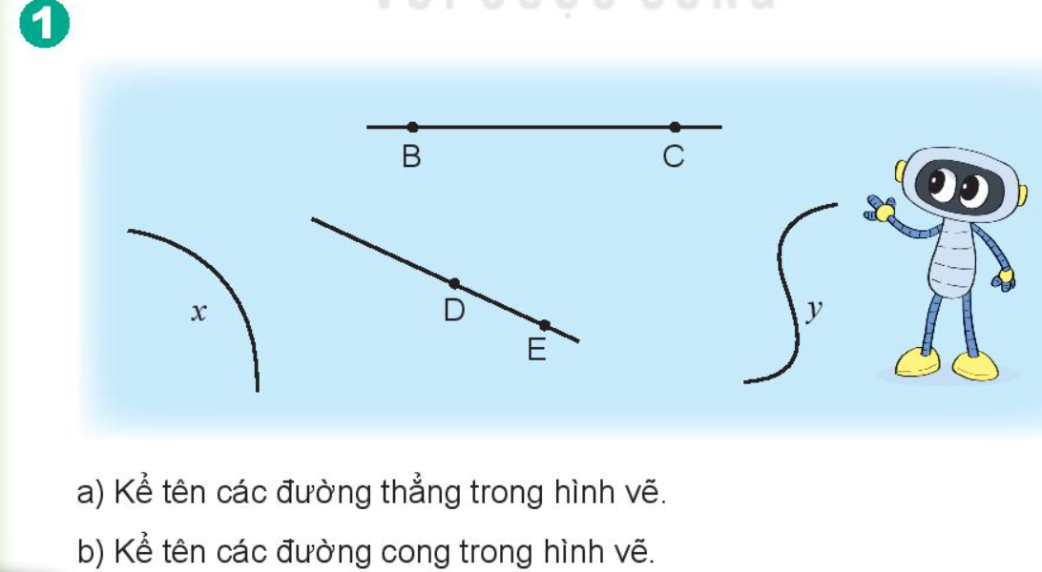
a. Các đường thẳng trong hình vẽ là: BC, DE
b. Các đường cong trong hình vẽ là: x

Slide 21

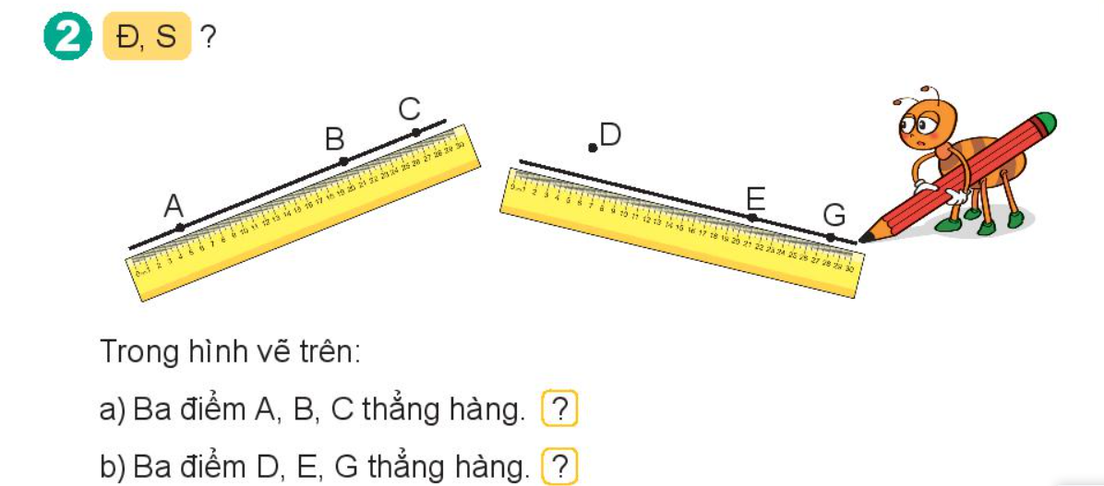
Đ
S

Slide 22
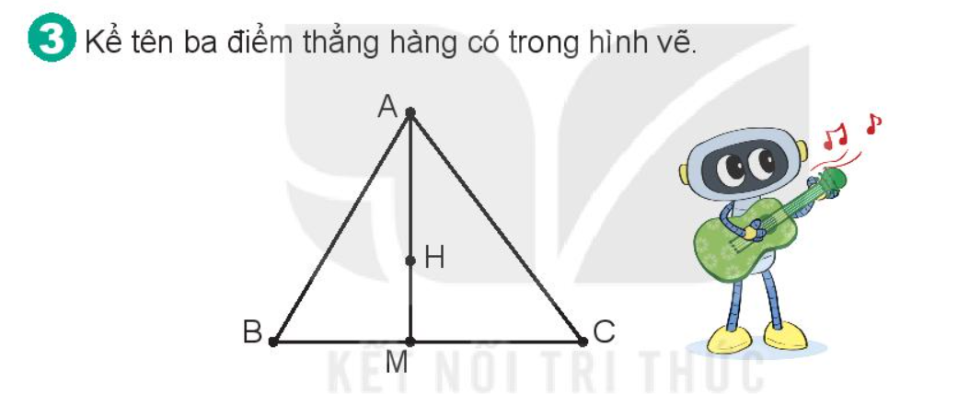
Ba điểm thằng hàng trong hình vẽ là: A, H, M

Slide 23
Thứ năm ngày 9 tháng 12 năm 2021
Toán
Đường thẳng, đường cong, ba điểm thẳng hàng
Bài 3 (101)
Ba điểm thẳng hàng có trong hình vẽ là:
A, H, M và B, M, C. đ
Notes:
Yêu cầu ghi vở

Slide 24
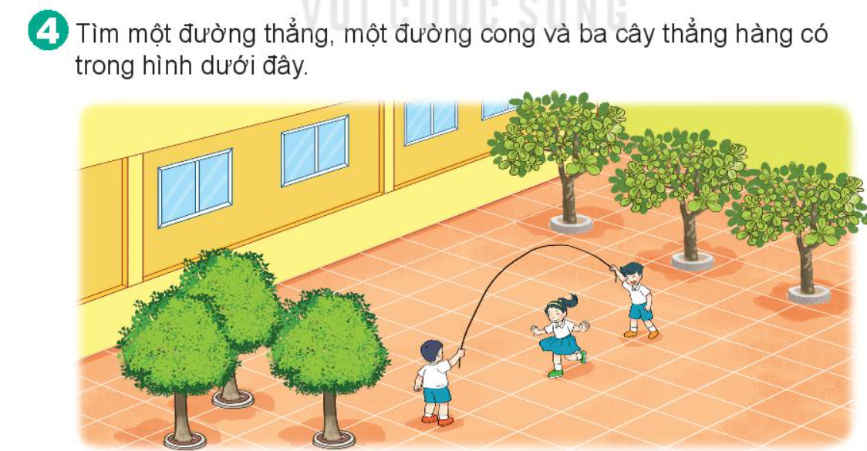

Slide 25

Chúc các thầy cô mạnh khoẻ
Chúc các con chăm ngoan

